Slide 1

Název školy: ZŠ Varnsdorf, Edisonova 2821, okres Děčín, příspěvková organizace
Matematika a její aplikace, Matematika, Čísla a početní operace, Tvoř otázky
Autor: Mgr. Marika Podroužková
Název materiálu: VY_42_INOVACE_12/I.SADA
Anotace: Prezentace je určena pro žáky 3. ročníku. Žáci se naučí tvořit otázky pro získání důležitých informací ze slovních úloh.
Období: září – prosinec 2011

Slide 2
Tvoř otázky

Slide 3

Teta Zdena si objednala zájezd na 2 týdny. Jela se svým mužem.
Na dovolené se zkazilo počasí, a tak se vrátili o 2 dny dříve.
Čtyřikrát byli společně na masáži.
Jedna masáž trvala 2 hodiny.
Dvakrát navštívili cukrárnu.
Oba si dali kávu za 18 Kč a zákusek za 8 Kč.
Navštívili blízký hrad. Vstupné za 1 osobu bylo 26 Kč.

Slide 4
Tvoř otázky
Teta Zdena si objednala zájezd na 2 týdny. Jela se svým mužem. Na dovolené se zkazilo počasí, a tak se vrátili o 2 dny dříve. Čtyřikrát byli společně na masáži. Jedna masáž trvala 2 hodiny. Dvakrát navštívili cukrárnu. Oba si dali kávu za 18 Kč a zákusek za 8 Kč. Navštívili blízký hrad. Vstupné za 1 osobu bylo 26 Kč.
Kolik dní strávili na dovolené?
( 2 × 7) – 2 = 12
Kolik hodin strávili na masáži?
4 × 2 = 8
Kolik utratili v cukrárně?
(18+ 18 ) + ( 2 × 8 )= 52
Kolik zaplatili za prohlídku hradu?
26 + 26 = 52
Tetě vrátili na stokorunu 45 Kč.
Je to dobře?
ne
Vstupné platila teta stokorunou. Kolik jí vrátili?
100 – 52 = 48

Slide 5
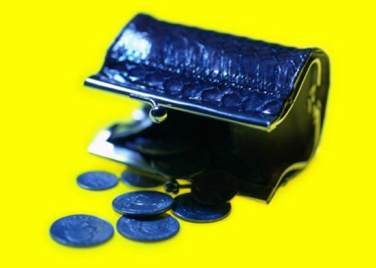
Petr, Honza a Martin jsou bratři.
Petr má 20 Kč. Honza má dvakrát méně Kč než Petr. Martin má čtyřikrát více Kč než Honza.
Kluci se složili a koupili mamince bonboniéru za 25 Kč.
Zbytek korun sesypali a šli spolu na zmrzlinu.
1 kopeček stál 5 Kč. Každý si koupil tři.

Slide 6
Tvoř otázky
Petr, Honza a Martin jsou bratři. Petr má 20 Kč. Honza má dvakrát méně Kč než Petr. Martin má čtyřikrát více Kč než Honza. Kluci se složili a koupili mamince bonboniéru za 25 Kč. Zbytek korun sesypali a šli spolu na zmrzlinu. 1 kopeček stál 5 Kč. Každý si koupil tři.
Kolik Kč má Honza?
20 : 2 = 10 Kč
Kolik Kč má Martin?
4 × 10 = 40 Kč
Kolik Kč mají dohromady?
20 + 10 + 40 = 70 Kč
Kolik Kč jim zbylo?
70 – 25 = 45 Kč
Kolik Kč stála jedna porce zmrzliny?
3 × 5 = 15 Kč
Kolik Kč jim zbylo?
0 Kč

Slide 7
Použité zdroje:
Obrázky muže a ženy, mraku, masáží, zákusku, kávy, hradu, chlapců, mincí, bonboniéry a zmrzliny použity z office.microsoft.com.
Citace 27. 9. 2011

